Slide 1
分数乘法
分数乘法（三）
第1课时
WWW.PPT818.COM

Slide 2
1、在实践活动中，借助图形语言，理解分数乘分数的意义。
2、探索并掌握分数乘分数的计算方法，并能正确计算。
3、能运用分数乘分数的知识解决简单的实际问题，体会数学与生活的联系。
【重点】探索并掌握分数与分数相乘的意义，并能正确地计算，能运用分数乘分数的知识解决简单的实际问题。
【难点】理解分数与分数相乘的意义，并能正确地计算。

Slide 3
算一算，并说一说你是怎样计算的。
$\frac{3}{14}$ ×5
$\frac{2}{15}$ ×30
$\frac{2}{3}$ ×15
分数乘整数，用分数的分子和整数相乘的积做分子，分母不变，能约分的要约分。
=$\frac{3×5}{14}$
=$\frac{2×30}{15}$
=$\frac{2×15}{3}$
=$\frac{15}{14}$
=$4$
=$10$

Slide 4
读一读。
我国古代著名哲学著作《庄子·天下》中有这样一段话：“一尺之捶，日取其半，万世不竭。”意思是说：一尺长的木棍，每天截一半，永远也截不完。

Slide 5
我们用一张纸条做一做吧，想一想，剩下的部分占这张纸条的几分之几？
1
1
1的$\frac{1}{2}$
1×$\frac{1}{2}$=$\frac{1}{2}$
$$\frac{1}{2}的\frac{1}{2}$$
$$\frac{1}{2}×\frac{1}{2}=\frac{1}{4}$$
=$1×1$
=$2×2$
$$\frac{1}{4}的\frac{1}{2}$$
$$\frac{1}{4}×\frac{1}{2}=\frac{1}{8}$$
=$1×1$
=$4×2$

Slide 6
$\frac{3}{4}$ ×$\frac{1}{4}$=$？$用一张长方形的纸折一折，想一想，再算一算。
竖着对折2次。
涂出它
的$\frac{3}{4}$
横着对
折2次
涂出蓝色
部分的$\frac{1}{4}$
分子相乘作分子
$$\frac{3}{16}$$
$\frac{3}{4}$ ×$\frac{1}{4}$=
$$\frac{3×1}{4×4} =$$
分母相乘作分母

Slide 7
淘气过生日，妈妈买来一个蛋糕，切了$\frac{1}{3}$给淘气，淘气只吃了其中的$\frac{1}{2}$。淘气吃了整个蛋糕的几分之几？画一画，算一算。
$\frac{1}{3}$×$\frac{1}{2}$
=$\frac{1×1}{3×2}$
＝$\frac{1}{6}$
答：淘气吃了整个蛋糕的$\frac{1}{6}$。

Slide 8
1
用纸折一折，涂一涂，再算出结果。
$\frac{1}{3}$×$\frac{1}{4}$
=$\frac{1×1}{3×4}$
＝$\frac{1}{12}$
$\frac{2}{5}$×$\frac{1}{3}$
=$\frac{2×1}{5×3}$
＝$\frac{2}{15}$

Slide 9
2
用纸折一折，涂一涂，在算出结果。
$\frac{2}{3}$×$\frac{1}{6}$
=$\frac{2×1}{3×6}$
＝$\frac{2}{18}$
＝$\frac{1}{9}$
分数乘分数，用分子相乘的积作为分子，分母相乘的积作为分母。能约分的要约分。

Slide 10
3
计算。
$\frac{3}{4}$×$\frac{8}{9}$
=$\frac{3×8}{4×9}$
＝$\frac{24}{36}$
＝$\frac{2}{3}$
$\frac{1}{2}$×$\frac{9}{7}$
=$\frac{1×9}{2×7}$
＝$\frac{9}{14}$
$\frac{3}{8}$×$\frac{6}{7}$
=$\frac{3×6}{8×7}$
＝$\frac{18}{56}$
＝$\frac{9}{28}$
$\frac{5}{24}$×$\frac{6}{5}$
=$\frac{5×6}{24×5}$
＝$\frac{1}{4}$
$\frac{5}{9}$×$\frac{7}{6}$
=$\frac{5×7}{9×6}$
＝$\frac{35}{54}$
$\frac{8}{25}$×$\frac{5}{4}$
=$\frac{8×5}{25×4}$
＝$\frac{2}{5}$

Slide 11
一架飞机每分钟飞行$\frac{8}{9}$千米，0.75分钟飞行多少千米？
4
0.75 = $\frac{3}{4}$
$\frac{8}{9}$ × $\frac{3}{4}$
=$\frac{8×3}{9×4}$
＝$\frac{2}{3}（千米）$
答：0.75分钟飞行$\frac{2}{3}$千米。

Slide 12
妈妈买来一个西瓜，切了$\frac{1}{5}$给红红，红红只吃了其中的$\frac{1}{3}$。红红吃了整个西瓜的几分之几？
5
$\frac{1}{5}$×$\frac{1}{3}$
＝ $\frac{1}{15}$
= $\frac{1×1}{5×3}$
答：红红吃了整个西瓜的$\frac{1}{15}$。

Slide 13
分数乘分数的计算方法：用分子相乘的积作为分子，分母相乘的积作为分母。能约分的可以先约分。

Slide 14
1
折一折，算一算，说一说。
$$\frac{1×2}{4×3}=$$
$\frac{1}{4}$ ×$\frac{2}{3}$=
$$\frac{2}{12}$$
=$\frac{1}{6}$
先分4份，取1份
再分3份，取2份
共分12份，共取2份
两个分数相乘，只要分子乘分子，分母乘分母就可以了，能约分的要约分。

Slide 15
1
折一折，算一算，说一说。
$$\frac{15}{30}$$
$\frac{3}{5}$ ×$\frac{5}{6}$=
$$\frac{3×5}{5×6}=$$
=$\frac{1}{2}$
先分5份，取3份
再分6份，取5份
共分30份，共取15份
两个分数相乘，分子相乘的积做分子，分母相乘的积做分母，能约分的要约分。

Slide 16
1
折一折，算一算，说一说。
$$\frac{7×1}{8×4}=$$
$\frac{7}{8}$ ×$\frac{1}{4}$=
$$\frac{7}{32}$$
先分8份，取7份
再分4份，取1份

Slide 17
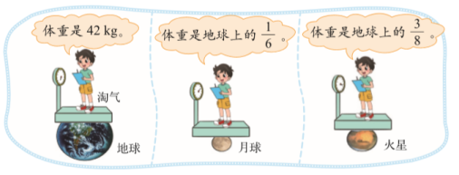
2
（1）淘气在月球上的体重是多少千克？在火星上呢？
42×$\frac{1}{6}$
=$\frac{42×1}{6}$
＝$7（千克）$
42×$\frac{3}{8}$
=$\frac{42×3}{8}$
＝$\frac{63}{4}（千克）$
答：淘气在月球上的体重是7千克，在火星上是$\frac{63}{4}千克$。

Slide 18
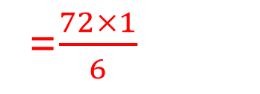
2
（2）算算自己爸爸、妈妈在月球上和火星上的体重分别是多少。
爸爸的体重是72千克、妈妈的体重是56千克。
72×$\frac{1}{6}$
=$\frac{72×1}{6}$
＝$12（千克）$
72×$\frac{3}{8}$
=$\frac{72×3}{8}$
＝$27（千克）$
答：爸爸在月球上和火星上的体重分别是$12千克、27千克。$

Slide 19
2
（2）算算自己爸爸、妈妈在月球上和火星上的体重分别是多少。
爸爸的体重是72千克、妈妈的体重是56千克。
56×$\frac{1}{6}$
＝$\frac{28}{3}（千克）$
=$\frac{56×1}{6}$
56×$\frac{3}{8}$
=$\frac{56×3}{8}$
＝$21（千克）$
答：妈妈在月球上和火星上的体重分别是$\frac{28}{3}千克、7千克。$

Slide 20
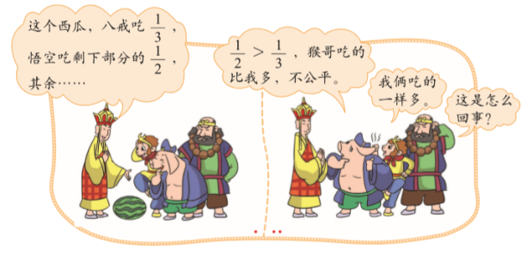
3
1- $\frac{1}{3}$
= $\frac{2}{3}$
$\frac{2}{3}$×$\frac{1}{2}$
= $\frac{2×1}{3×2}$
因为
=$\frac{1}{3}$
$\frac{1}{3}$=$\frac{1}{3}$
答：他俩吃的一样多。

Slide 21
校园总面积的$\frac{3}{5}$是空地，空地的$\frac{2}{3}$准备铺草坪。铺草坪的面积占校园总面积的几分之几？画一画，再列式计算。
4
=$\frac{3×2}{5×3}$
$\frac{3}{5}$×$\frac{2}{3}$
＝$\frac{6}{15}$
＝$\frac{2}{5}$
答：铺草坪的面积占校园总面积的$\frac{2}{5}$。

Slide 22
一个正方形的边长是$\frac{5}{8}$米，它的周长是多少米？面积是多少平方米？
5
$\frac{5}{8}$ ×4
= $\frac{5×4}{8}$
=$\frac{5}{2}$
（米）
$\frac{5}{8}$×$\frac{5}{8}$
= $\frac{5×5}{8×8}$
＝$\frac{25}{64}$
（平方米）
答：它的周长是$\frac{5}{2}$米，面积是$\frac{25}{64}$平方米。

